Slide 1
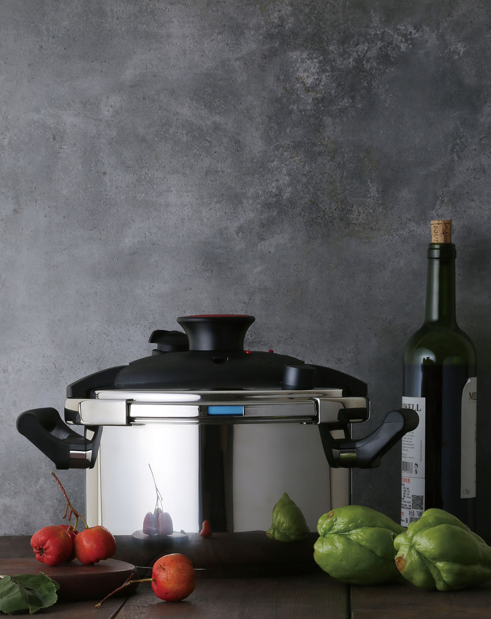



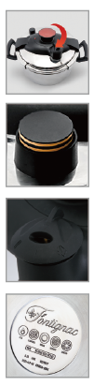

40503-000-982
Fontignac芳庭压力锅
市场参考价：1688.00
批发价 ：528.00
容量 ：6L
材质 ：304不锈钢
锅底直径 ：24cm
装箱明细 ：1pcs/箱
产品特点：
■全新的锅盖——360°单手开合设计 操作更简单
转动锅盖顶部的开合旋钮，即可360°轻松开合压力锅，
一改传统压力锅的单柄合扣设计，使用更便捷。
■全新的双耳——双耳设计 端放更方便
左右两侧双耳手柄，方便压力锅的拿取和移动，更稳
定、安全
■压力指示柱，精准烹饪
若设定1档压力烹饪，出现一条黄线时提醒关小火；
若设定2档压力烹饪，出现第二条黄线时提醒关小火
■三档压力可调，满足多种食材烹饪需求
快速泄压档压力：可用于高压烹饪食物后快速泄压
1档压力：50KPA 适合煮米饭、米粥、蔬菜类食物
2档压力：80KPA 适合煮米饭、米粥、蔬菜类食物
■三层复合底，导热均匀，适用于多种热源
芳庭压力锅锅底采用三层复合底（最外部食品级不锈
钢、中间铝、锅内层食品级不锈钢），导热均匀，强
度高，可适用于多种热源。
■6重安全防护，安全无忧
Notes:
封面
1

